Slide 1

第4章 移动端页面布局和常用事件

Slide 2
学习目标
设置布局视口的方法、Touch、过渡和动画结束事件的使用方法
了解什么是流式布局
了解
了解
掌握
3
掌握
1
熟悉
熟悉
熟悉移动端的三种视口
2

Slide 3

作业点评
提问
请简述如何获取当前坐标位置。
请简述选择文件的两种方式。
“navigator. geolocation”对象可以公开访问地理位置的方法，其中navigator为浏览器内置对象。检测浏览器是否支持定位API，只需要检测geolocation是否存在于navigator中即可。对于移动Web开发者，大多数情况只需要获取用户的当前位置，此时我们可以使用getCurrentPosition()方法来获取当前位置的坐标值。getCurrentPosition()调用时会发起一个异步请求，浏览器会调用系统底层的硬件（如GPS）来更新当前的位置信息，当信息获取到之后会在回调函数中传入position对象。
(1)可以通过file类型的input元素或者拖放的方式进行选择文件操作。
(2)通过拖拽来选择文件，需要通过访问dataTransfer的files属性来访问。

Slide 4

流式布局
知识点概述
在PC端进行网页制作时，经常使用固定像素并且内容居中的网页布局，为了适应小屏幕的设备，在移动设备和跨平台（响应式）网页开发的过程中，多数使用流式布局，本小节将对流式布局进行详细的介绍。

Slide 5
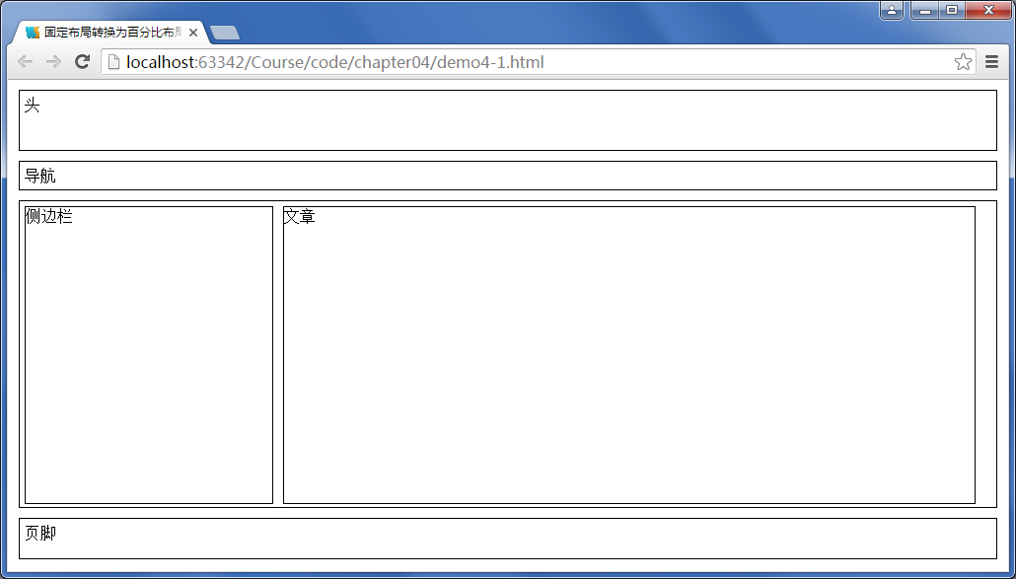
流式布局
流式布局是一种等比例缩放布局方式，在CSS代码中使用百分比来设置宽度，也称百分比自适应的布局。流式布局实现方法是将CSS固定像素宽度换算为百分比宽度。
流式布局实现方法是将CSS固定像素宽度换算为百分比宽度。换算公式如下所示。
目标元素宽度/父盒子宽度=百分数宽度。
案例代码（详见教材demo4-1.html）

Slide 6
视口
知识点概述
手机屏幕多种多样，由于不同手机分辨率、屏幕宽高比都有可能不同，同一张图片在不同手机中显示的位置和大小，在视觉上存在差异，我们需要对不同的手机屏幕进行适配，使相同的程序逻辑在不同的屏幕上显示的视觉效果一致，为此视口的概念出现了。

Slide 7

视口
理解视口
视口（viewport）是移动前端开发中一个非常重要的概念，最早是苹果公司推出iPhone的时候发明的，为的使让iPhone的小屏幕尽可能完整显示整个网页。不管网页原始的分辨率尺寸多大，都能将其缩小显示在手机浏览器上，这样保证网页在手机上看起来更像在桌面浏览器中的样子。在苹果引入视口的概念后，所有的移动开发者也都认同了这个做法。

Slide 8
视口
理解视口
为了方便读者理解视口到底是什么，接下来举一个例子进行说明。在网页制作过程中，有时我们会使用百分比来声明宽度，代码如下所示。
<!DOCTYPE html>
<html>
<head lang="en">
<meta charset="UTF-8">
<title>demo</title>
</head>
<body>
<div style="width: 50%"></div>
</body>
</html>
div是body的子元素，设置style=”width:50%”就表示该div占body宽度的50%，而body没有显示声明宽度，因此body占用了父包含块html元素宽度的100%。同样，html也没显示声明宽度，因此html元素也占父包含块的100%。那么，html元素的父包含块是什么呢？答案是视口。

Slide 9
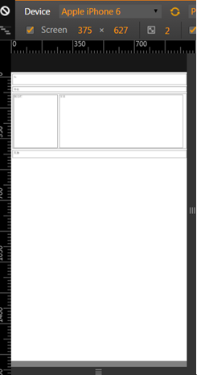
视口
理解视口
视口在CSS标准文档中称为初始包含块，这个初始包含块是所有CSS百分比宽度推算的根源。在PC桌面上，如果不对html和body元素设置margin和padding，那么html和body元素都与浏览器窗口的宽度一致。因此，这时我们可以说，上述代码中的div元素占浏览器宽度的50%。但是由于移动设备的屏幕较小，在移动设备上，如果视口的宽度与浏览器窗口的宽度一致，在小的屏幕上呈现过多的内容清晰度较差。
例如demo4-1的页面内容如果在iPhone6设备上呈现，效果如图所示。网页的内容显示模糊，这时读者也许想到了是否可以把网页放大，通过移动网页来看清上面的内容，这就需要让视口的宽度大于浏览器窗口的宽度，来达到网页缩放的目的。

Slide 10
视口
在移动端浏览器当中，存在着三种视口,如下所示：
移动端的三种视口
可见视口
布局视口
（视窗视口）
理想视口

Slide 11
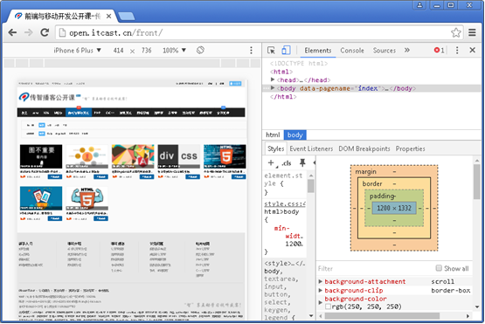
视口
可见视口与布局视口
可见视口是指设备的屏幕宽度（浏览器窗口宽度），布局视口是指网页的宽度，如图所示。
设备屏幕是414像素的宽度，在浏览器中，414像素的屏幕宽度能够展示1200像素宽度的内容。那么414像素就是可见视口的宽度，而1200像素就是布局视口的宽度。

Slide 12

视口
可见视口与布局视口
一般移动设备的浏览器都默认设置了一个<meta>标签，用来定义虚拟的布局视口，用于解决早期的页面在手机上显示的问题。iOS和Android基本都将这个视口分辨率设置为 980像素，iPad和WinPhone设置为1024像素，所以PC端的网页在这些设备上呈现时，元素看上去很小，一般默认可以通过手动缩放网页。
为了让用户能够看清晰设备中的内容，开发者在通常情况下并不使用默认的viewport进行展示，而是自定义配置视口的属性，使视口和网页比例更加适当。

Slide 13
视口
可见视口与布局视口
HTML5中，viewport元标签是指<meta>标签，<meta>标签中用于设置视口的常用属性如下表所示。
属性 | 取值 | 描述
width | 正整数 或 device-width | 定义视口的宽度，单位为像素
height | 正整数 或 device-height | 定义视口的高度，单位为像素，一般不用
initial-scale | [0.0-10.0] | 定义初始缩放值
minimum-scale | [0.0-10.0] | 定义缩小最小比例，它必须小于或等于maximum-scale设置
maximum-scale | [0.0-10.0] | 定义放大最大比例，它必须大于或等于minimum-scale设置
user-scalable | yes/no | 定义是否允许用户手动缩放页面，默认值yes

Slide 14
视口
可见视口与布局视口
使用<meta>标签配置视口属性的方式如下所示。
<meta name="viewport" content="user-scalable=no, width=device-width,
initial-scale=1.0, maximum-scale=1.0">
在上述代码中，user-scalable用于设置用户是否可以缩放，默认为yes；width用于设置视窗视口的宽度，device-width表示布局视口和可见视口宽度相同，该属性也可以设置成具体宽度；initial-scale用于设置初始缩放比例，取值为0~10.0；maximum-scale用于设置最大缩放比例，取值为0~10.0。除此之外，还可以通过height属性设置布局视口的高度，minimum-scale设置最小缩放比例。

Slide 15
视口
理想视口
默认情况下，移动设备浏览器的布局宽度为768-1024像素。这对于宽度较大的网页来说并不理想。换句话说，布局视口的默认宽度并不是一个理想的宽度，这时理想视口的概念被引进了。需要注意的是，只有专为移动端设计的网站才会使用理想视口。
meta name="viewport" content="width=device-width">
在上述代码中，设置content="width=device-width"代表通知浏览器，布局视口的宽度应该与理想视口宽度一致。说明定义理想视口是浏览器的工作，而不是设备或操作系统的工作。因此，同一设备上的不同浏览器拥有不同的理想视口。浏览器的理想视口的大小也取决于它所处的设备。

Slide 16
移动端常用事件
知识点概述
前端开发的很多事件在PC端和浏览器端可公用的，但有些事件是针对移动端的，并且只在移动端产生，如触摸相关的事件。本节将为读者介绍移动端常用的一些事件，以及利用这些事件能够完成的一些效果。

Slide 17

移动端常用事件
Touch事件简介
移动端常用事件中最典型的就是Touch事件，Touch中文译为“接触、触摸”，Touch事件是许多用于触屏操作事件的总称。
为什么移动端要使用Touch事件？mouse事件和click事件在手机上能不能触发？

Slide 18
移动端常用事件
Touch事件简介
首先，这两类事件在移动端也可以触发，但分别有一些问题，移动端会多点触屏，不适合mouse ，而click事件在手机上有 300ms延迟（正常现象，不是bug）。因此，在移动端绑定事件，最好使用专门为移动端设计的Touch事件。
Touch事件的产生是由于iOS设备既没有鼠标也没有键盘，所以在为移动Safari浏览器开发交互性网页的时候，PC端的鼠标和键盘事件是不够用的，在iPhone 3Gs发布的时候，其自带的移动Safari浏览器就提供了一些与触摸(touch)操作相关的新事件。随后，Android上的浏览器也实现了相同的事件。

Slide 19
移动端常用事件
Touch事件简介
HTML5中为移动端新添加了很多事件，但是由于它们的兼容问题不是很理想，应用实战性不强，所以，在这里我们只介绍目前几乎被所有移动浏览器支持的4种最基本的Touch事件，如下表所示。
事件 | 描述
touchstart | 手指触摸屏幕时触发
touchmove | 手指在屏幕上滑动时触发
touchend | 手指离开屏幕时触发
touchcancel | 系统取消touch事件的时候触发
上表中的触摸事件与PC端的onclick等事件不同，需要通过以下方法进行绑定，具体如下。
dom.addEventListener('事件名称',function(e){});

Slide 20

移动端常用事件
Touch事件简介
使用触摸移动设备时，有时会出现多个手指同时触摸屏幕的情况，称为多点触摸。当多点触摸触发Touch事件时，将会返回Touch对象的触摸点集合，在绑定事件的语法中，回调函数返回的e(TouchEvent)对象中包含了三个用于跟踪触摸的属性，用于返回不同的触摸点集合，如表所示。
属性 | 描述
touches | 表示当前跟踪的触摸操作的Touch对象的触摸点集合
targetTouches | 特定于事件目标的Touch对象的触摸点集合
changedTouches | 表示自上次触摸以来发生了什么改变的Touch对象的触摸点集合

Slide 21
移动端常用事件
Touch事件简介
触摸点集合中每个Touch对象都包含一些常用的用于获取触摸信息的属性，如下表所示。
属性 | 描述
clientX | 触摸目标在视口中的x坐标
clientY | 触摸目标在视口中的y坐标
identifier | 标识触摸的唯一ID
pageX | 触摸目标在页面中的x坐标
pageY | 触摸目标在页面中的y坐标
screenX | 触摸目标在屏幕中的x坐标
screenY | 触摸目标在屏幕中的y坐标
target | 触摸的DOM节点目标
虽然这些触摸事件没有在DOM规范中定义，但是它们却是以兼容DOM的方式实现的，例如DOM属性中也可以获取clientX和clientY，这里作为了解即可。

Slide 22
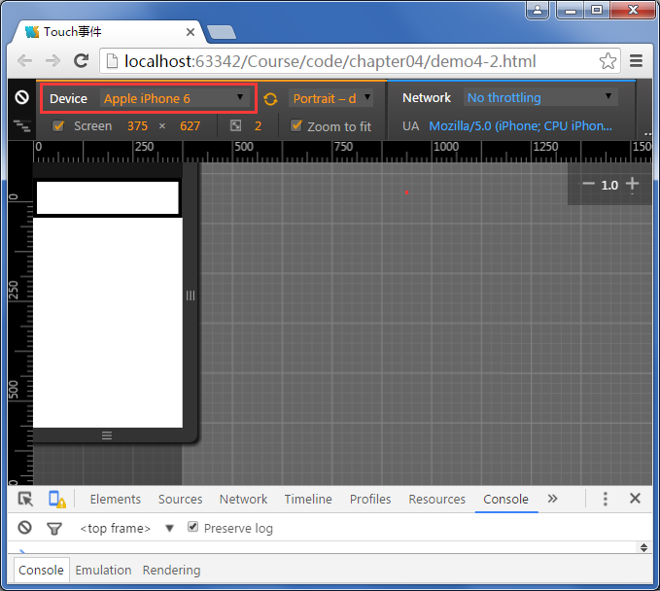
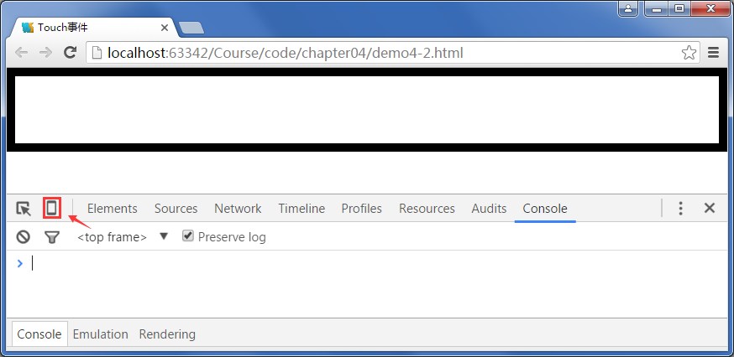
移动端常用事件
Touch事件的应用
对Touch事件有了基本的了解后，接下来通过一个案例来演示Touch事件的用法。
案例代码（详见教材demo4-2.html）

Slide 23
移动端常用事件
过渡结束事件-transitionend
transitionend事件在 CSS 完成过渡效果后触发，可以使用如下方式进行绑定。
//标准语法
dom.addEventListener('transitionend', function(e){});
上述语法为绑定transitionend事件的标准语法，目前各大浏览器对该事件的支持情况如下表所示。
IE | Firefox | Chrome | Safari | Opera
10.0+ | 5.0+ | 4.0+ | 4.0+ | 12.1+
对于webkit内核的浏览器如Safari，需要使用如下代码进行绑定。' webkit-TransitionEnd'中添加了webkit前缀。
//Safari 3.1 到 6.0 代码
dom.addEventListener(' webkitTransitionEnd',function(e){});

Slide 24
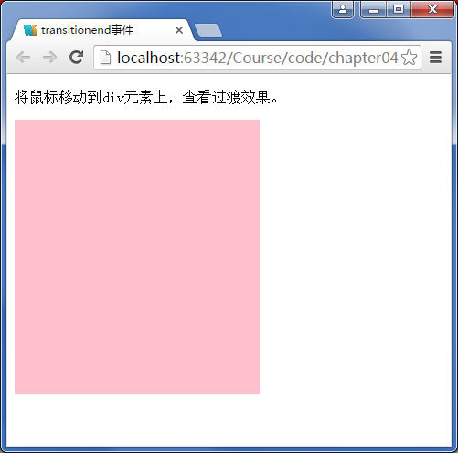
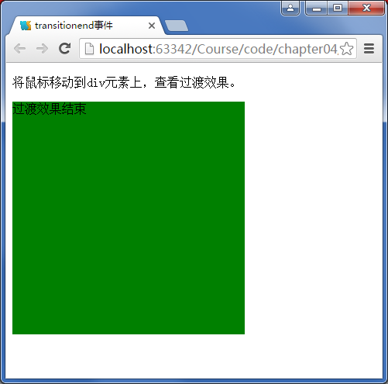
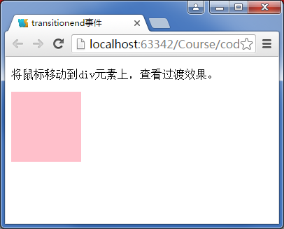
移动端常用事件
过渡结束事件-transitionend
接下来通过案例来演示transitionend事件的具体用法。
案例代码（详见教材demo4-3.html）

Slide 25
移动端常用事件
动画结束事件-animationend
与transitionend事件相似，animationend事件在 CSS 完成动画效果后触发，可以使用如下方式进行绑定。
//标准语法
dom.addEventListener('animationend'', function(e){});
上述语法为绑定animationend事件的标准语法，同样对于webkit内核的浏览器如Safari，需要添加webkit前缀，使用如下代码进行绑定。
//Safari 3.1 到 6.0 代码
dom.addEventListener('webkitAnimationEnd',function(e){});
目前各大浏览器对该事件的支持情况如下表所示。
IE | Firefox | Chrome | Safari | Opera
10.0+ | 5.0+ | 4.0+ | 4.0+ | 12.1+

Slide 26
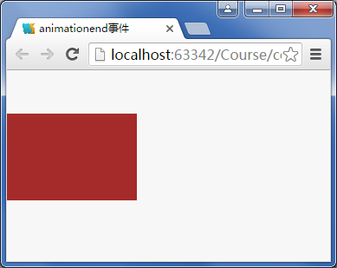
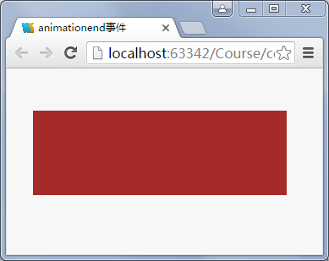
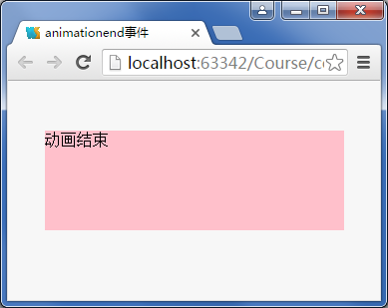
移动端常用事件
动画结束事件-animationend
接下来通过案例来演示animationend事件的具体用法。
案例代码（详见教材demo4-4.html）

Slide 27

课后作业
作业
请列举移动端有哪的三种视口。
请列举4个移动端基本的Touch事件，并说明触发条件

